Slide 1
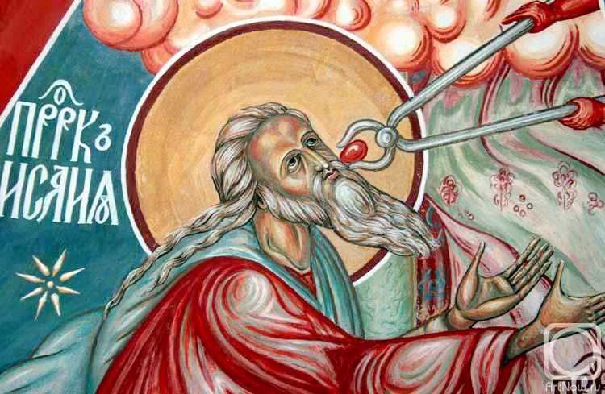
ПРОРОК ИСАИЯ
ПРОРОЧЕСТВО О БОГОМАТЕРИ

Slide 2
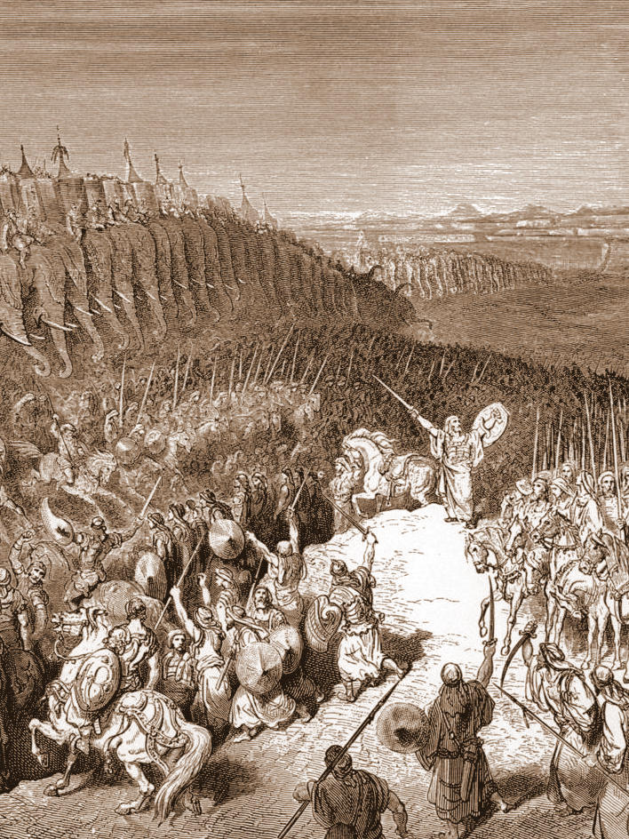
ПАДЕНИЕ ИЗРАИЛЬСКОГО ЦАРСТВА
За грехи Господь отступил от Царства Израильского, и оно погибло. Ассирийский царь Салманасар завоевал и разрушил его.
Он отвел большую часть израильского народа в плен. На их место переселил язычников из своего царства.

Slide 3
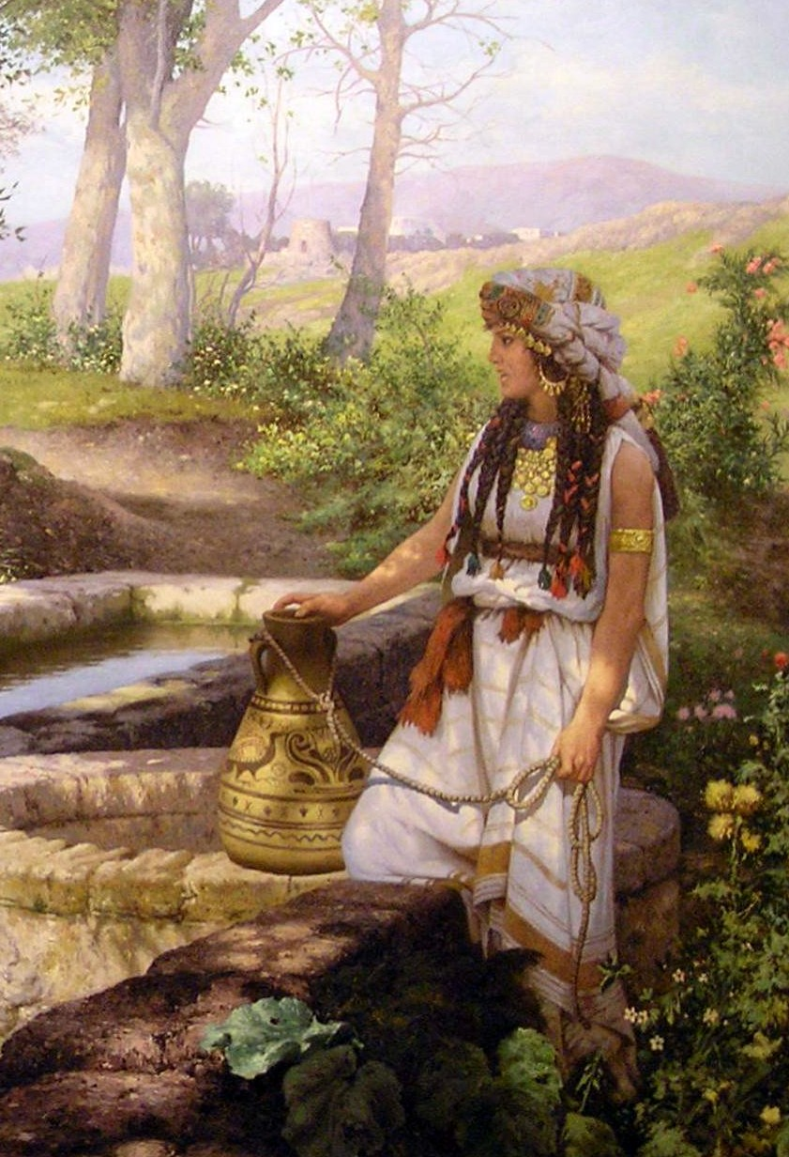
САМАРЯНЕ
Язычники смешались с оставшимися израильтянами и образовали народ –самаряне.
Они говорили не чистым еврейским языком, приняли веру в истинного Бога, но не оставляли и своих языческих обычаев, почитали только одного Моисея.

Slide 4
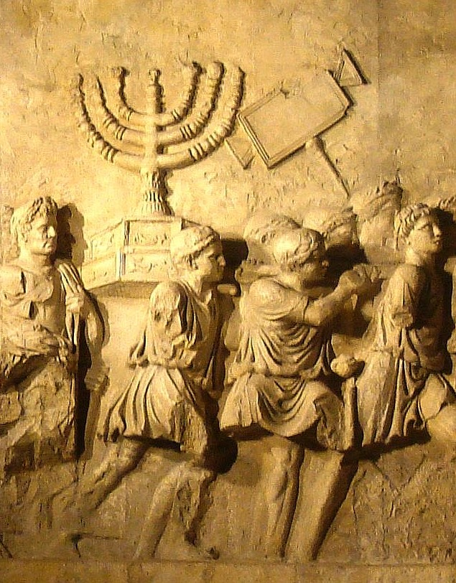
ИУДЕЙСКОЕ ЦАРСТВО
После падения царства израильского, царство иудейское существовало еще более ста лет.
Пророк Михей предсказал, что Спаситель родится в городе Вифлееме.
Пророк Иоиль предсказал о сошествии Святого Духа на людей

Slide 5
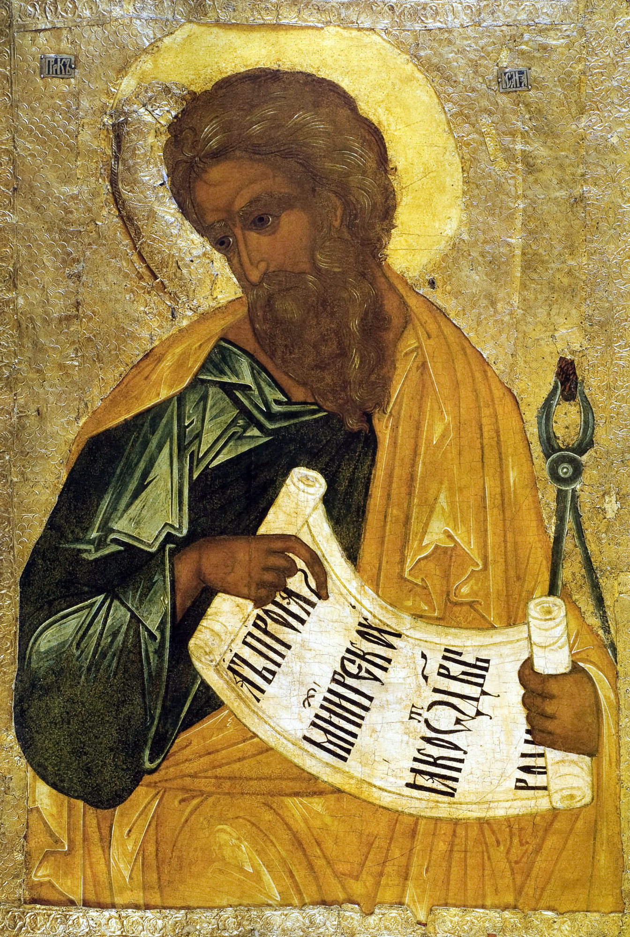
ПРОРОК ИСАИЯ
Исаия был потомком царя Давида, родственником царей иудейских. Господь призвал его к пророческому служению особым явлением. Исаия видел Господа сидящим на высоком престоле…

Slide 6
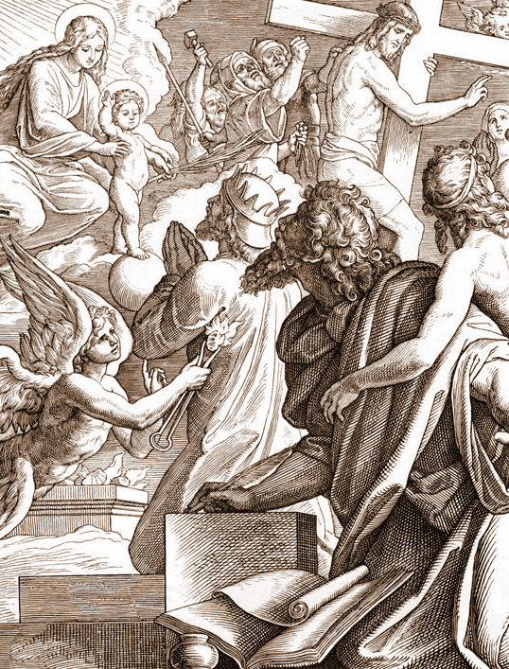
ПРОРОЧЕСТВА
Пророк Исаия предсказал, что иудейское царство будет разрушено врагами, иудеи будут отведены в плен, а потом опять возвратятся в свое отечество.

Slide 7
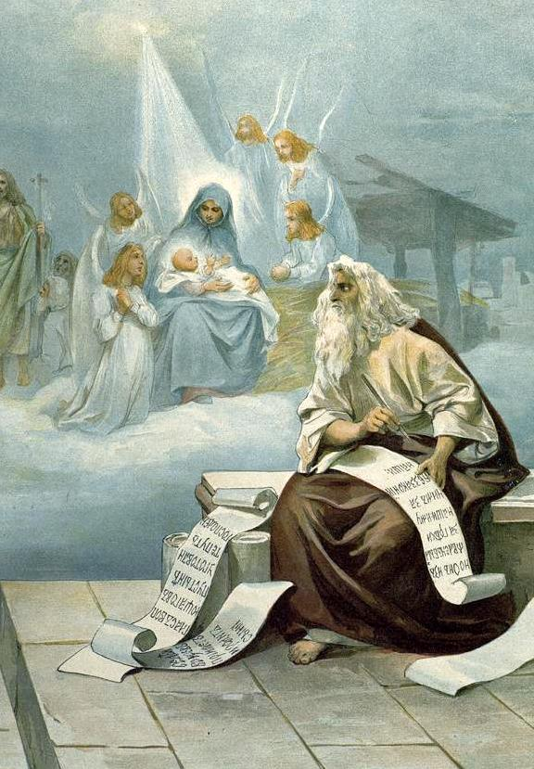
БОГОМАТЕРЬ
Исаия предсказал о Христе Спасителе, что Он произойдет из рода Давидова, что Он родится от Девы и будет не простой человек, но вместе и Бог: «се Дева во чреве приимет и родит Сына и нарекут имя Ему Еммануил, что значит – с нами Бог» (Ис.7:14)

Slide 8
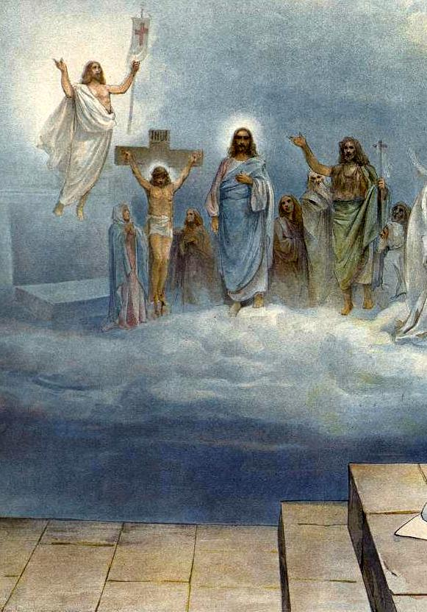
СТРАДАНИЯ ХРИСТА
Он предсказал, что Спаситель пострадает и умрет за грехи наши.
Исаия пророчествовал также, что Спаситель, распятый со злодеями, будет погребен не с ними, а в гробе богатого человека

Slide 9
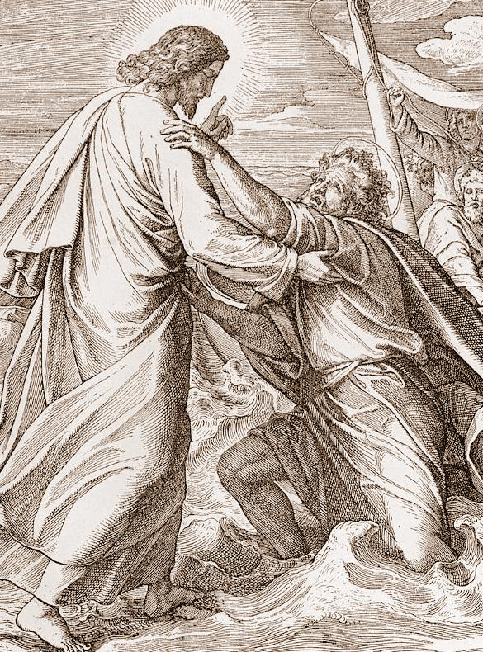
СПАСЕНИЕ
Через веру во Христа Спасителя люди спасутся от вечной погибели.
За ясность предсказаний о Христе Спасителе, пророка Исаию называют ветхозаветным евангелистом

Slide 10
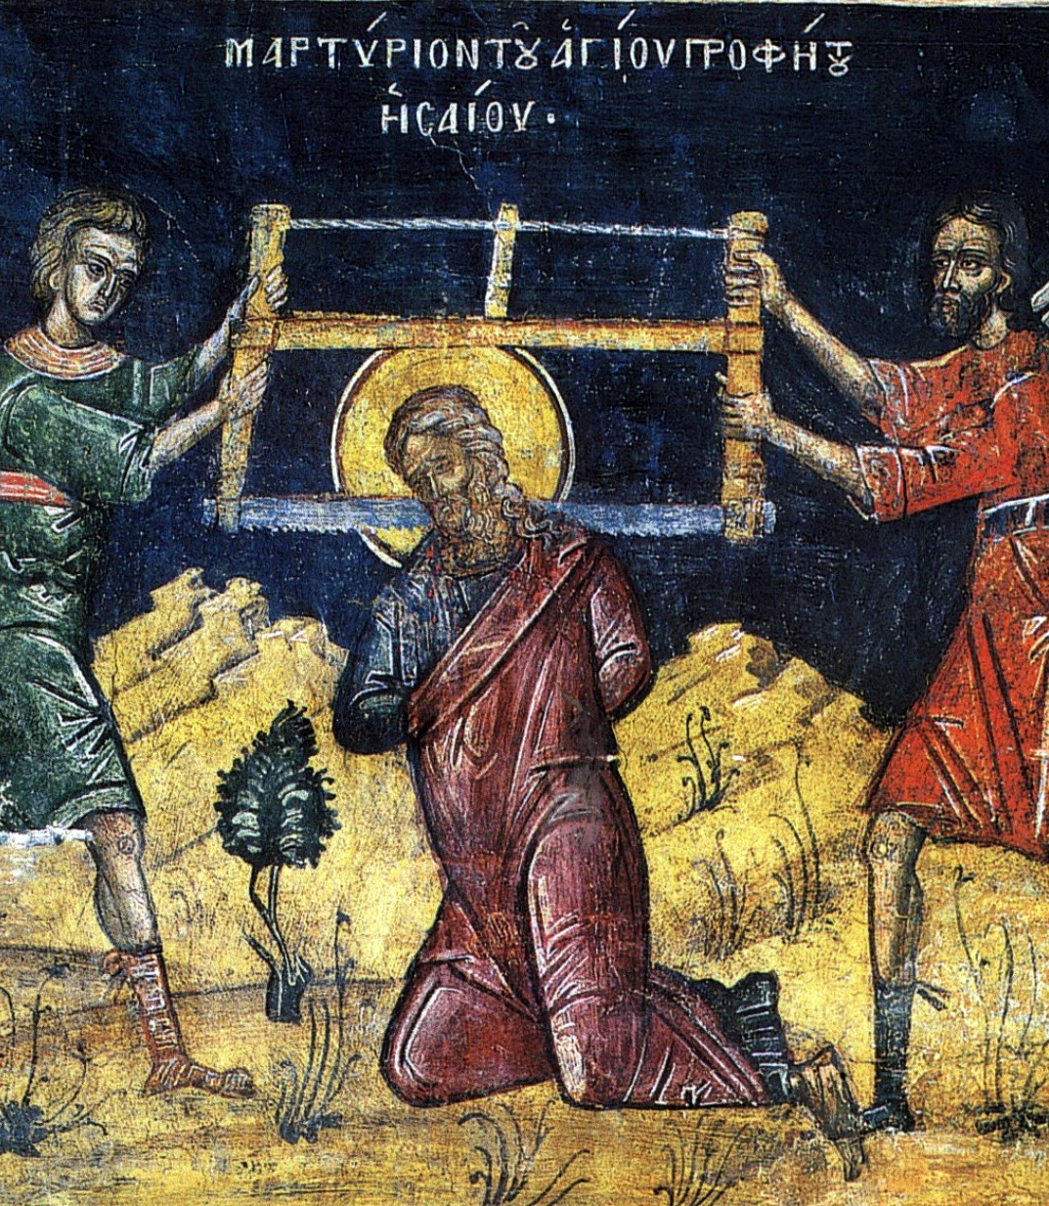
ЗАБВЕНИЕ
Под влиянием своего нечестивого царя, народ иудейский совсем стал забывать истинного Бога.
Святой пророк Исаия претерпел мученическую смерть. За обличение в нечестии царя Манассии он был перепилен деревянною пилой.

